Slide 1
Bài 7 - Tiết 1:
GIỚI THIỆU VỀ RỪNG
Bộ sách Kết nối tri thức với cuộc sống
Giáo viên:

Slide 2
NỘI DUNG BÀI HỌC
I. VAI TRÒ CỦA RỪNG
1. Các thành phần của rừng
2. Vai trò của rừng

Slide 3
CÁC THÀNH PHẦN CỦA RỪNG
1.

Slide 4














? Hãy quan sát và nêu các thành phần của rừng?
Thành phần sinh vật
Không phải sinh vật
Notes:
tìm PNG cá sấu, hươu, hồng hạc, nấm, vi sinh vật, đất, nước, không khí
Rừng là một hệ sinh thái bao gồm hệ thực vật rừng, động vật rừng, vi sinh vật rừng, đất rừng và các yếu tố môi trường khác

Slide 5
? Kể tên các sản phẩm trong đời sống có nguồn gốc từ rừng?

Slide 6










Slide 7

1. Các thành phần của rừng:
+ Thành phần sinh vật:
- Thực vật
- Động vật
- Vi sinh vật
- Nấm
+ Không phải sinh vật:
- Đất
- Nước
- Không khí

Slide 8
1. Các thành phần của rừng:
*Các sản phẩm trong đời sống có nguồn gốc từ rừng:
- Ngà voi
- Bàn ghế gỗ
- Giàn giáo (cây tràm, đước)
- Nón làm từ lá nón
- Mật ong rừng

Slide 9
2.
VAI TRÒ CỦA RỪNG

Slide 10
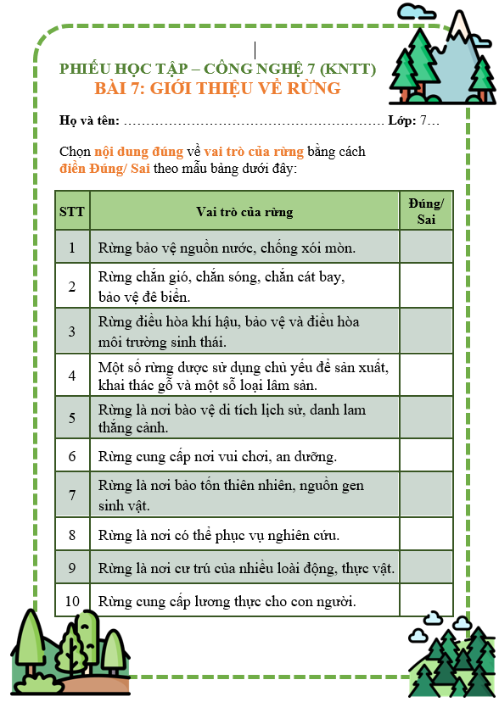
HOẠT ĐỘNG CẶP ĐÔI
HS đọc và nghiên cứu nội dung mục 1.2 trong SGK, thảo luận với bạn cùng bàn và thực hiện lệnh trong hộp Khám phá.

Slide 11

BẮT ĐẦU
HẾT GIỜ
Thời gian: 5 phút

Slide 12
STT | Vai trò của rừng | Đúng/ Sai
1 | Rừng bảo vệ nguồn nước, chống xói mòn.
2 | Rừng chắn gió, chắn sóng, chắn cát bay, bảo vệ đê biển.
3 | Rừng điều hòa khí hậu, bảo vệ và điều hòa môi trường sinh thái.
4 | Một số rừng được sử dụng chủ yếu để sản xuất, khai thác gỗ và một sỗ loại lâm sản.
5 | Rừng là nơi bảo vệ di tích lịch sử, danh lam thắng cảnh.
6 | Rừng cung cấp nơi vui chơi, an dưỡng.
7 | Rừng là nơi bảo tốn thiên nhiên, nguồn gen sinh vật.
8 | Rừng là nơi có thể phục vụ nghiên cứu.
9 | Rừng là nơi cư trú của nhiều loài động, thực vật.
10 | Rừng cung cấp lương thực cho con người.

Slide 13
STT | Vai trò của rừng | Đúng/ Sai
1 | Rừng bảo vệ nguồn nước, chống xói mòn.
2 | Rừng chắn gió, chắn sóng, chắn cát bay, bảo vệ đê biển.
3 | Rừng điều hòa khí hậu, bảo vệ và điều hòa môi trường sinh thái.
4 | Một số rừng được sử dụng chủ yếu để sản xuất, khai thác gỗ và một sỗ loại lâm sản.
5 | Rừng là nơi bảo vệ di tích lịch sử, danh lam thắng cảnh.
6 | Rừng cung cấp nơi vui chơi, an dưỡng.
7 | Rừng là nơi bảo tốn thiên nhiên, nguồn gen sinh vật.
8 | Rừng là nơi có thể phục vụ nghiên cứu.
9 | Rừng là nơi cư trú của nhiều loài động, thực vật.
10 | Rừng cung cấp lương thực cho con người.
Đ
Đ
Đ
Đ
Đ
Đ
Đ
Đ
Đ
S

Slide 14
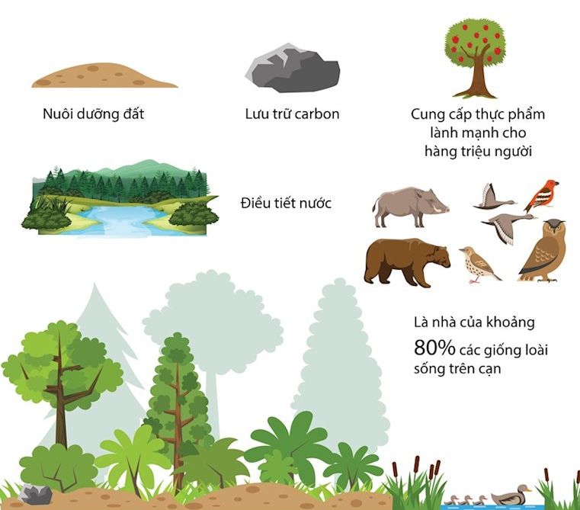

Slide 15






VƯỜN
QUỐC GIA

Slide 16
2. Vai trò của rừng:
- Làm sạch môi trường không khí.
- Phòng hộ: chắn gió, chống xói mòn, hạn chế tốc độ dòng chảy.
- Cung cấp nguyên liệu xuất khẩu và phục vụ đời sống.
- Phục vụ nghiên cứu khoa học và du lịch, giải trí.

Slide 17
LUYỆN TẬP

Slide 18
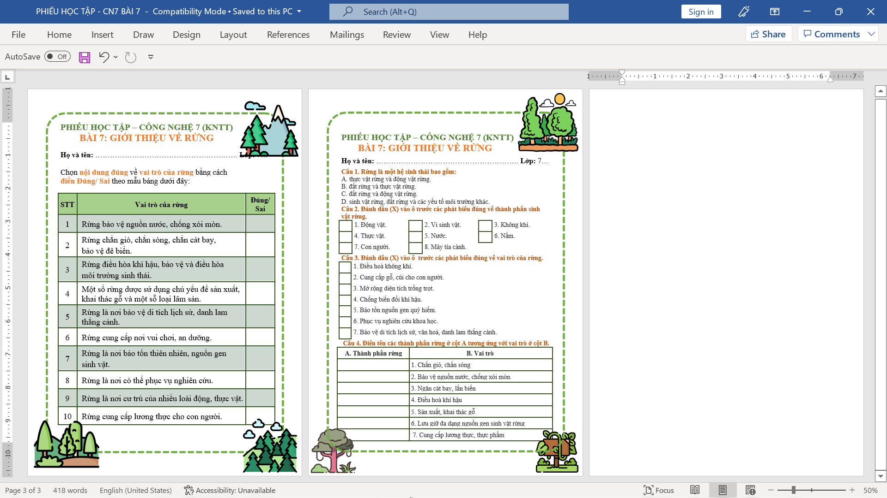
LUYỆN TẬP
Học sinh ôn tập, củng cố lại kiến thức về vai trò của rừng bằng cách hoàn thành phiếu bài tập cá nhân.
Thời gian: 5 phút.

Slide 19
BẮT ĐẦU
HẾT GIỜ
5
Thời gian: 5 phút
4
1
3
2

Slide 20
X
X
X
X
X
Thực vật
Thực vật
X
Thực vật
X
Thực vật
X
X
Thực vật
Sinh vật
Thực vật, Nấm

Slide 21
VẬN DỤNG
Hoàn thành tại nhà - Báo cáo trong tiết sau
1. Em được đi tham quan hay nghe kể về một loại rừng nào? Rừng đó ở đâu? Nó có vai trò gì?
2. Thiết kế POSTER, INFOGRAPHIC về
CÁC GIẢI PHÁP PHÒNG, CHỐNG
CHẶT PHÁ RỪNG

